Slide 1
সবাইকে
স্বাগত

Slide 2
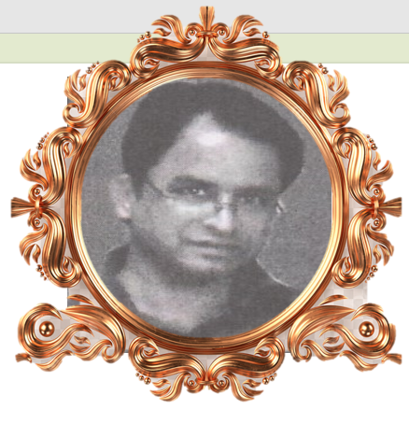
শিক্ষক পরিচিতি
মো় নূরুল আবছার
প্রধান শিক্ষক
পূর্ব ফাজিলপুর সরকারি প্রাথমিক বিদ্যালয়
ফেনী সদর,ফেনী।

Slide 3
পাঠ পরিচিতি
শ্রেণি : চতুর্থ বিষয় : প্রাথমিক বিজ্ঞান
অধ্যায় : ৮ (মহাবিশ্ব)
পাঠ্যাংশ : চাঁদ ও চাঁদের দশাসমূহ
সময় : 45 মিনিট
তারিখ : …

Slide 4
শিখন উপকরণ
১. পাঠ্যপুস্তকের চাঁদের আটটি দশার চিত্র।
২. পাঠ সংশ্লিষ্ট অন্যান্য উপকরণ।

Slide 5
শিখনফল
১২.৩.১. প্রত্যেক মাসে চাঁদের দশা পর্যবেক্ষণ করে ছবি আঁকতে পারবে।

Slide 6
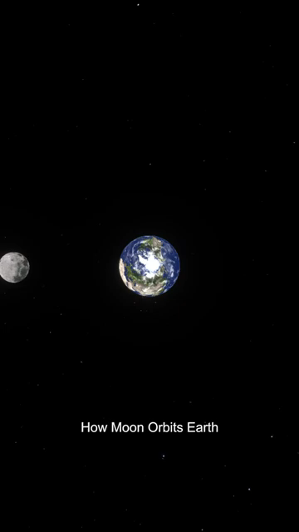
চলো একটি ভিডিও দেখি

Slide 7
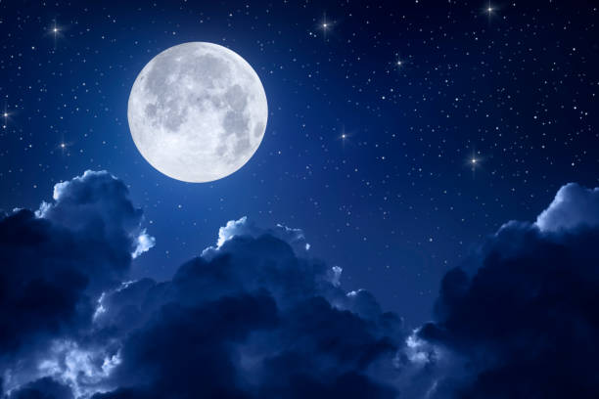
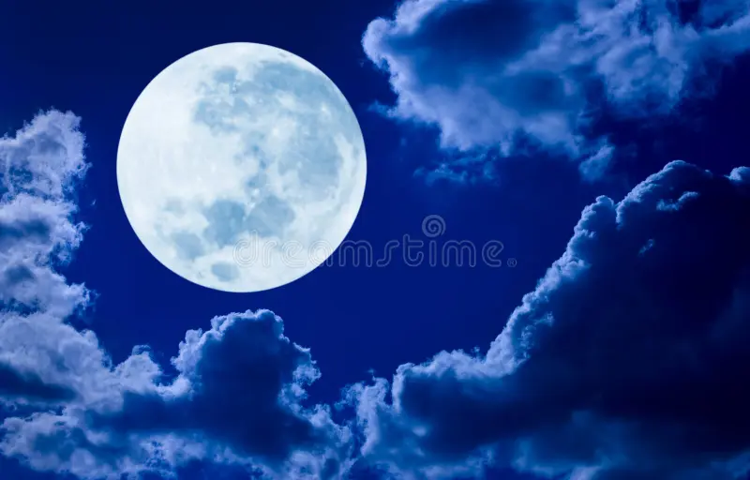
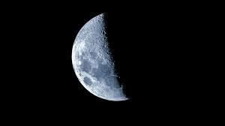
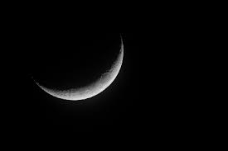
এসো কিছু ছবি দেখি
১. ছবিতে তোমরা কী কী দেখতে পাচ্ছ?
২. রাতে আকাশের দিকে তাকালে তোমরা কী কী দেখতে পাও?
৩. সব চিত্রে চাঁদের আকৃতি কি একই রকমের ?

Slide 8
আজকের পাঠ
চাঁদের দশার পরিবর্তন
মূল প্রশ্ন
চাঁদের আকার কীভাবে পরিবর্তন হয়?

Slide 9
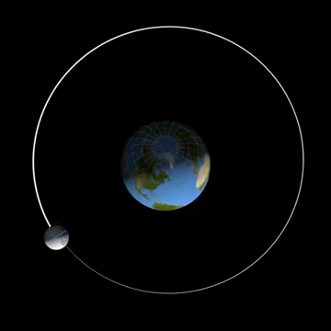
চাঁদ কী?

Slide 10
চাঁদের আকার কীভাবে পরিবর্তন হয় ?
চাঁদ পর্যবেক্ষণ
চাঁদের আকার
তাহলে চাঁদের সম্পূর্ণ অংশ কত দিনে পূর্ণ আলোকিত হয়?

Slide 11
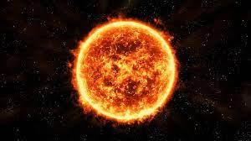
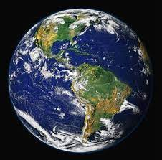
চাঁদের দশার পরিবর্তন
আলোকিত অংশ ক্রমশ হ্রাস পাচ্ছে
আলোকিত অংশ ক্রমশ বৃদ্ধি পাচ্ছে
শেষ চতুর্থাংশ
১ম চতুর্থাংশ

Slide 12
একক কাজ
খাতায় চাঁদের আকার পরিবর্তনের চিত্রগুলো অঙ্কন কর।
চাঁদের আকার

Slide 13
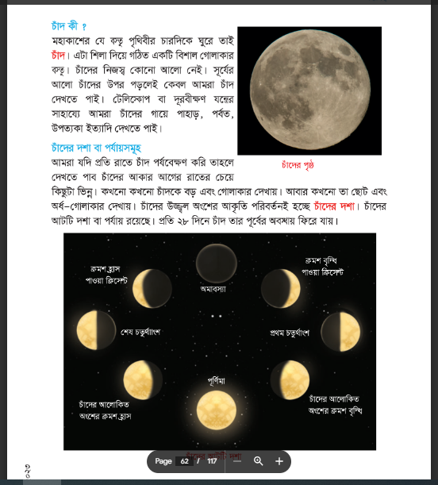
( শিক্ষার্থীদের পাঠ)
পাঠ্যবইয়ের ৫৬-৫৭ পৃষ্ঠা খুলে পড়।
চাঁদ কী ও চাঁদের দশাসমূহ গুরুত্ব দিয়ে পড়বে।

Slide 14
দলীয় কাজ
নিচের প্রশ্নগুলো দলে আলোচনা করে খাতায় লিখবে। কাজ শেষে দলনেতা উপস্থাপন করবে।
চাঁদ কী ?
চাঁদের দশা কী ?

Slide 15
উত্তর মিলিয়ে নিই
# চাঁদ কী?
## মহাবিশ্বের যে বস্তু পৃথিবীর চারপাশে ঘুরে সেটি হলো চাঁদ। চাঁদের নিজের কোনো আলো নেই।
# চাঁদের দশা কী?
## চাঁদের আলোকিত অংশের পরিবর্তন হলো চাঁদের দশা। চাঁদের দশা আটটি। প্রতি আটাশ দিন পর চাঁদ পূর্বের অবস্থায় ফিরে আসে।

Slide 16
মূল্যায়ন
নিচের প্রশ্নগুলোর উত্তর দাও
১। চাঁদ কী?
২। কীভাবে চাঁদের আলোকিত অংশের পরিবর্তন হয়?
৩। শুন্যস্থান পূরণ কর।
ক) চাঁদের দশা হল______।
খ) চাঁদ ______ দিয়ে গঠিত।

Slide 17
পাঠের সারসংক্ষেপটি শিশুদের এককভাবে পড়তে বলবো।
শিশুরা সারসংক্ষেপটি পড়বে।

Slide 18
শিক্ষার্থীদের পাঠের মূলপ্রশ্নটি করবো এবং উত্তরগুলো শুনবো
চাঁদের আকার কীভাবে পরিবর্তন হয়?

Slide 19
পরিকল্পিত কাজ
বড়দের সাথে নিয়ে রাতের আকাশ দেখে চাঁদের দশা পরিবর্তনের চিত্রগুলো আঁকবে।

Slide 20
সবাইকে ধন্যবাদ

